Slide 1
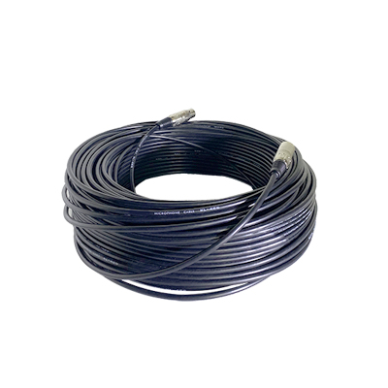
DMC100
MIC CABLE
마이크 케이블
2 Core Shield Line
크기(길이) : 100m
커넥터종류 : XLR
케이블종류 : 마이크케이블
무게 : 4.2kg

